Slide 1
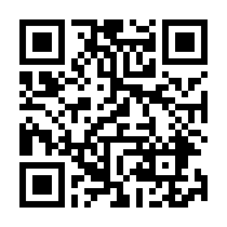
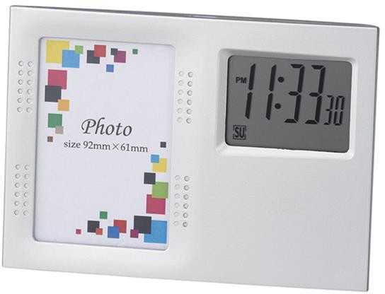
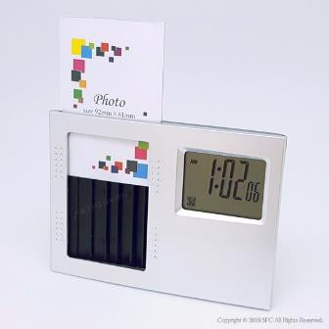
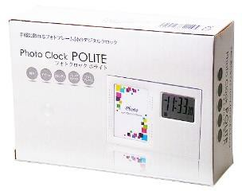
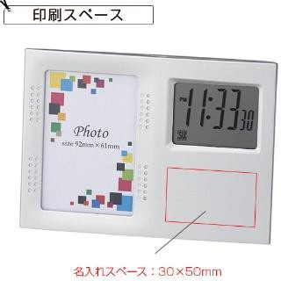
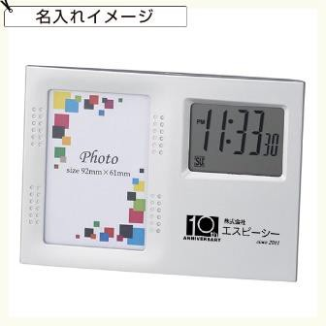
提案書（ 商品情報 ）
(会社名）
TEL：（電話番号）
フォトクロック ポライト | フォトフレーム付の多機能デジタル時計。 高級感の有るシンプルなデザインです。
QRコードから商品ページをご覧頂けます
商品ID | 13058203
商品＋ 名入れ価格 | 38個～ | 76個～ | 114個～ | 152個～ | 190個～ | 228個～
 | 1,899円 | 1,395円 | 1,225円 | 1,142円 | 1,092円 | 1,074円
注文可能数 | 38個～ 単位未満の注文不可
セット内容 | フォトクロック ポライト×1
色 | 画像参照
サイズ | 本体サイズ：約140×40×100mm、フォトサイズ：92×62mm、箱サイズ：50×45×105mm 重量：約120g
材質 | ABS樹脂
パッケージ | 化粧箱入
名入れ | ※名入れスペース：30×50mm ※印刷方法：シルク印刷
備考 | 単四乾電池1本使用（別売）
在庫は流動的で、価格は暫定値です。決定前に必ず在庫確認と正式なお見積りをご依頼ください。

